Slide 1

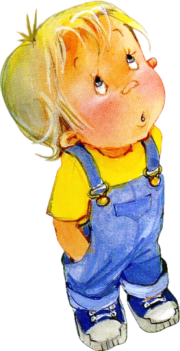
ТЫ ЗНАЕШЬ ЕДИНИЦЫ
ИЗМЕРЕНИЯ ИНФОРМАЦИИ?
ПРОВЕРЬ СЕБЯ!

Slide 2

Сколько бит в 1 байте?
1 бит
8 бит
1024 бит

Slide 3
Сколько байтов в 1 Кбайте?
1000 байт
10 байт
1024 байта

Slide 4
Что больше 1 мегабайт или 1 килобайт?
1 килобайт
1 мегабайт

Slide 5
Какая наименьшая единица измерения информации?
бит
байт
мегабайт

Slide 6
Каков объем компакт-диска (CD)?
650 Мбайт
700 Кбайт
1000 байт

Slide 7
Какой информационный объем слова «Информатика»?
8 байт
88 бит
8 бит

Slide 8
Сколько битов в 16 байтах?
105
8
128

Slide 9


МОЛОДЕЦ!
СПАСИБО!
Выход

